Slide 1



Slide 2

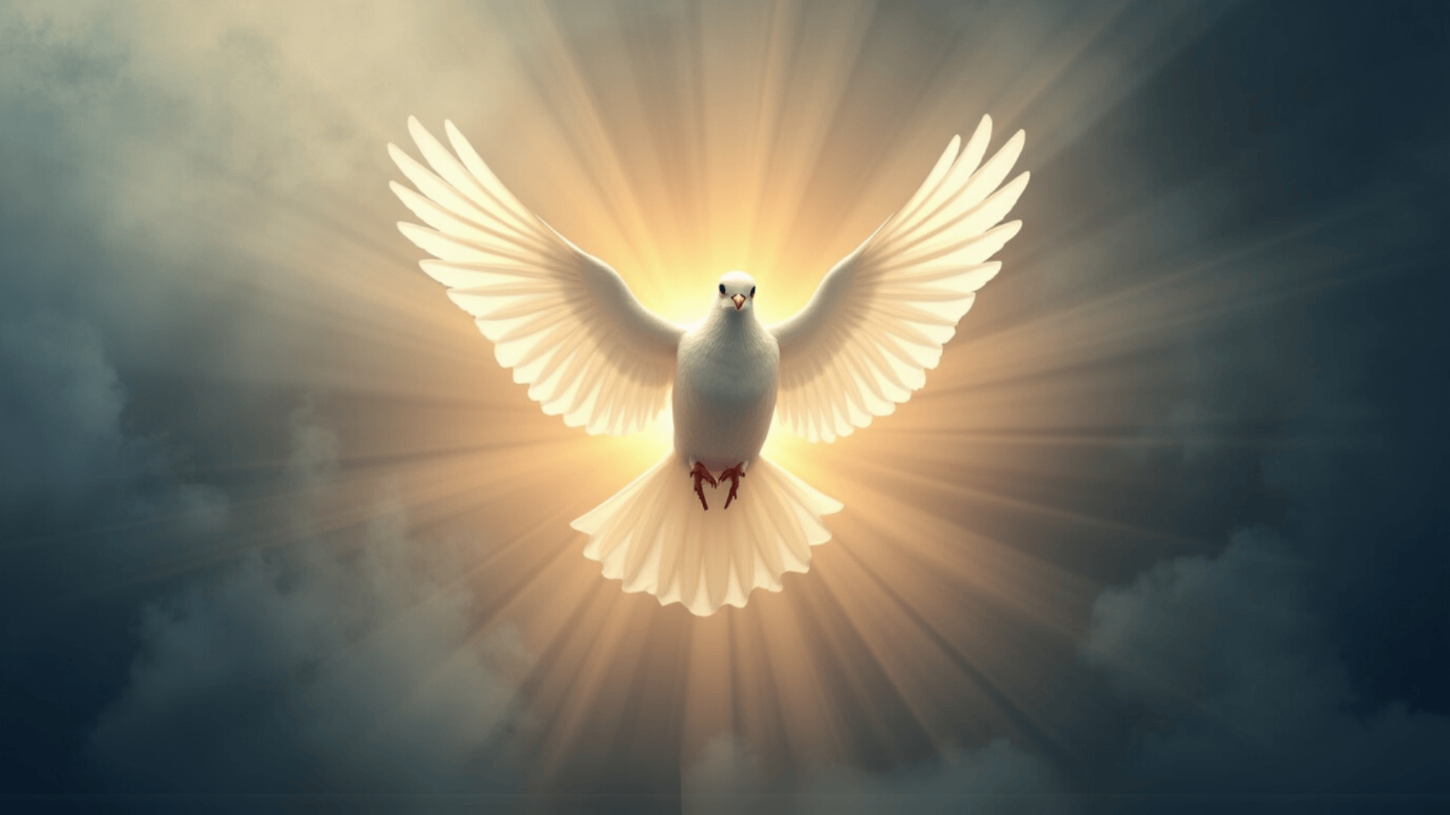
“Mas vocês receberão poder, ao descer sobre vocês o Espírito Santo, e serão Minhas testemunhas tanto em Jerusalém como em toda a Judeia e Samaria e até os confins da Terra”
(Atos 1:8)

Slide 3

TALENTOS E DONS ESPIRITUAIS
Talentos e dons espirituais compartilham semelhanças, mas diferem em natureza.

Slide 4
TALENTOS
Um talento resulta da combinação de genética e treinamento, e pode ser desenvolvido e direcionado tanto para uma profissão quanto para um passatempo.

Slide 5


“
E também será como um homem que, ao sair de viagem, chamou seus servos e confiou-lhes os seus bens. A um deu cinco talentos, a outro dois, e a outro um; a cada um de acordo com a sua capacidade. Em seguida partiu de viagem.
”
(Mateus 25:14, 15)

Slide 6
DONS
Os dons espirituais são dons de Deus por meio do Espírito Santo para capacitar os crentes para a proclamação global do evangelho, como indicado em Marcos 16:15.

Slide 7

“A Ele pertencem todas as habilidades, e para Ele devem ser usadas.”
(Testemunhos para a Igreja, v. 7, p. 281)

Slide 8
“
Sirvam uns aos outros, cada um conforme o dom que recebeu, como encarregados de administrar bem a multiforme graça de Deus.
”
(1 Pedro 4:10)

Slide 9
“O menor talento e o mais humilde serviço podem ser oferecidos a Jesus como dádiva consagrada, e com a fragrância de Seus próprios méritos apresentá-los-á Ele ao Pai. Se o melhor que temos for apresentado a Deus com coração sincero e em amor, com o ardente desejo de servir a Jesus, o dom será inteiramente aceitável. Cada um poderá ajuntar um tesouro nos Céus. Podem todos seguir: ‘Enriqueçam em boas obras, repartam de boa mente e sejam comunicáveis; que entesourem para si mesmos um bom fundamento para o futuro, para que possam alcançar a vida eterna’ (1Tm. 6:18 e 19).”
(Conselhos sobre Mordomia, p. 101)

Slide 10

Como são belos nos montes os pés daqueles que anunciam boas novas, que proclamam a paz, que trazem boas notícias, que proclamam salvação, que dizem a Sião: ‘O seu Deus reina’!
(Isaías 52:7)

